Slide 1

Выполнение и анализ простых алгоритмов

Slide 2
Что нужно знать:
сумма двух цифр в десятичной системе счисления находится в диапазоне от 0 до 18 (9+9)
в некоторых задачах нужно иметь представление о системах счисления (могут использоваться цифры восьмеричной и шестнадцатеричной систем счисления)
бит чётности – это дополнительный контрольный бит, который добавляется к двоичному коду так, чтобы количество единиц в полученном двоичном коде стало чётным; если в исходном коде уже было чётное количество единиц, дописывается 0, если нечётное – дописывается 1.
при добавлении к двоичной записи числа нуля справа число увеличивается в 2 раза
чтобы отбросить последнюю цифру в двоичной записи, нужно разделить число на 2 нацело (остаток отбрасывается)

Slide 3
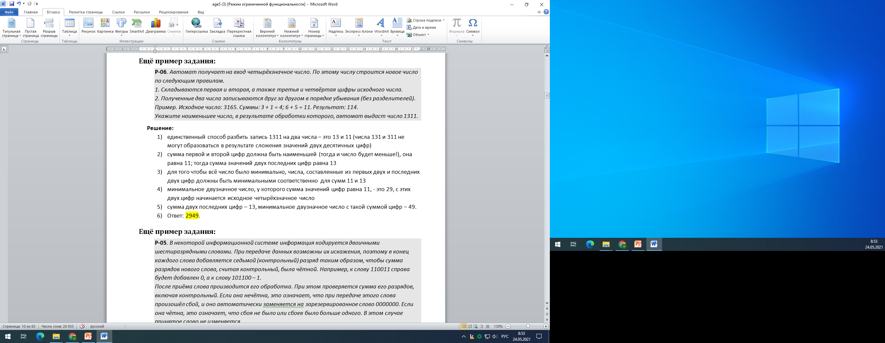

Slide 4
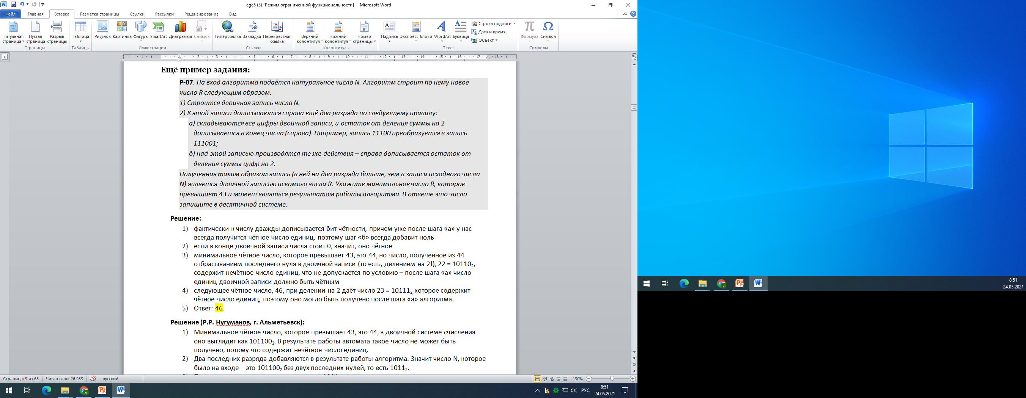

Slide 5
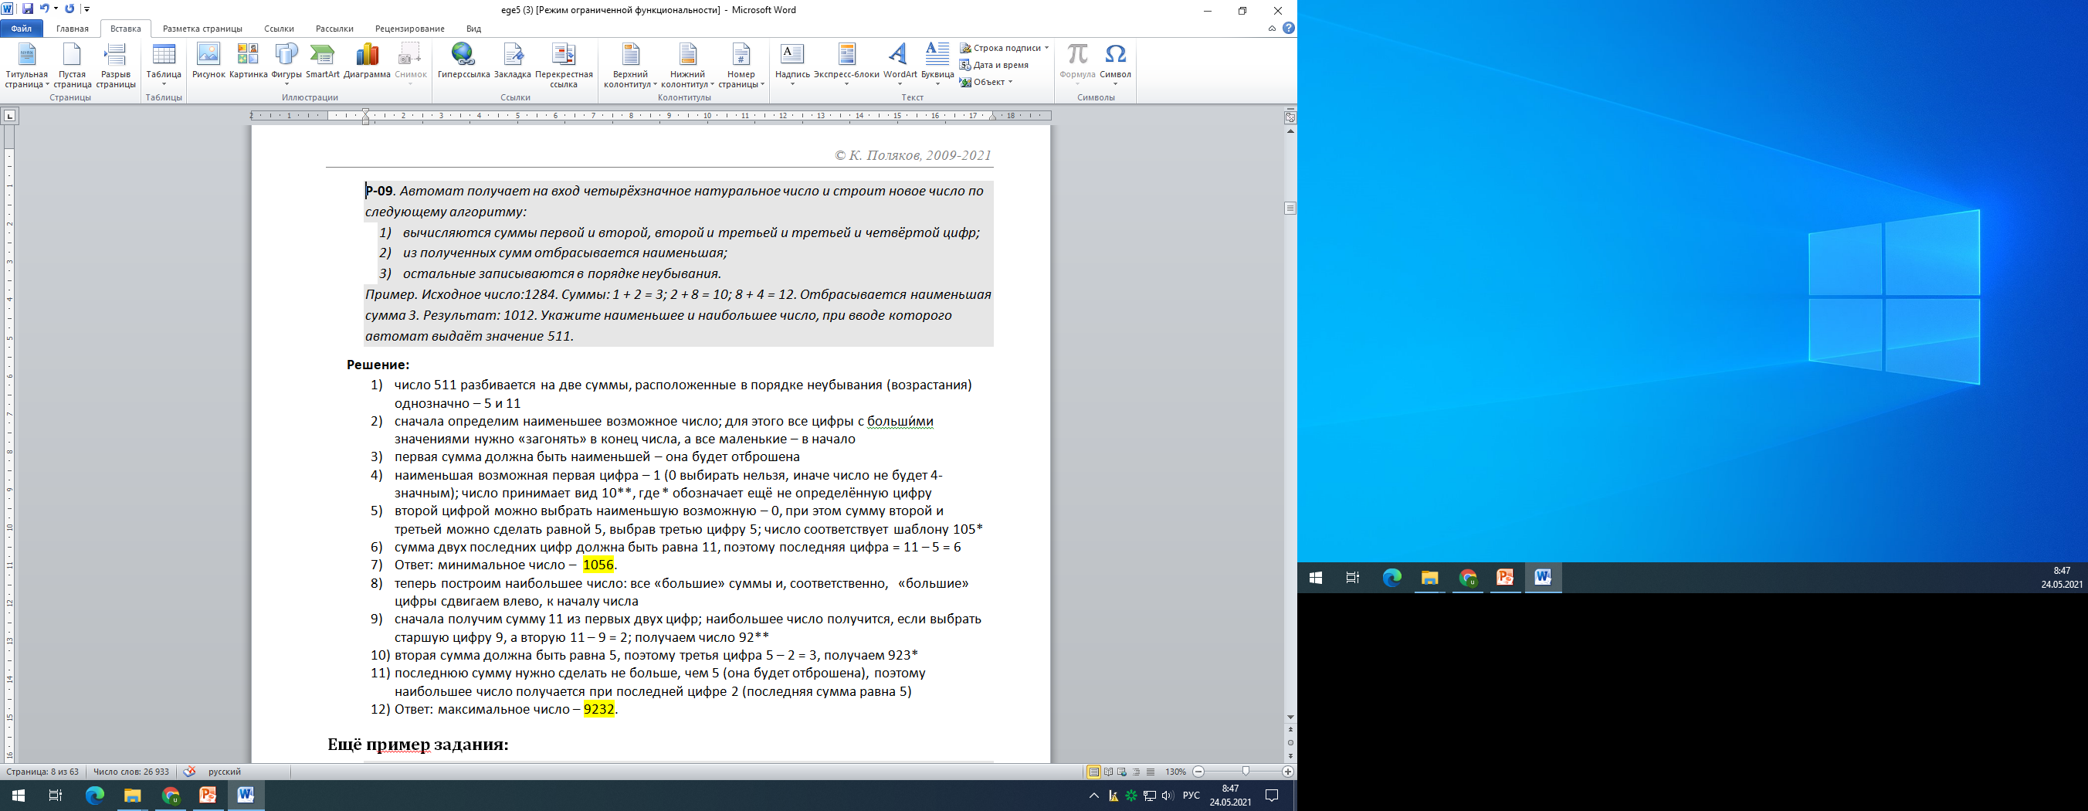

Slide 6
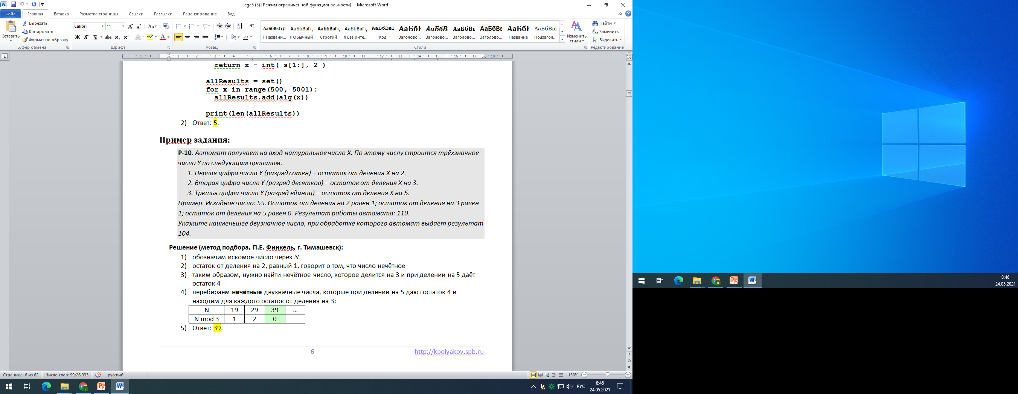

Slide 7
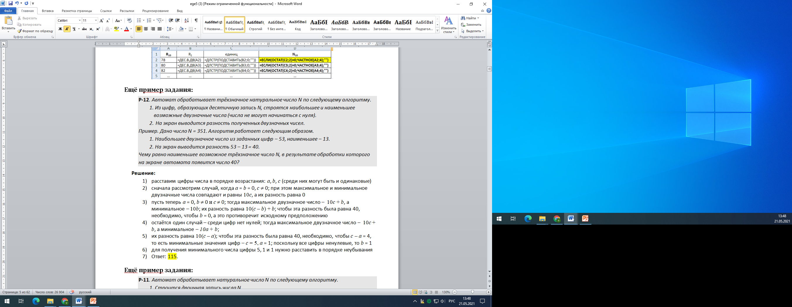

Slide 8
